Slide 1
PUTOSITNICE
12. okrugli stol o pokretnim knjižnicama u Republici Hrvatskoj i
6. festival hrvatskih bibliobusa
„Bibliobus dolazi!”
Pokretne knjižnice kao dio knjižnične mreže
Bjelovar, 17. travnja 2015.
Nataša Vojnović, diplomirana knjižničarka

Slide 2
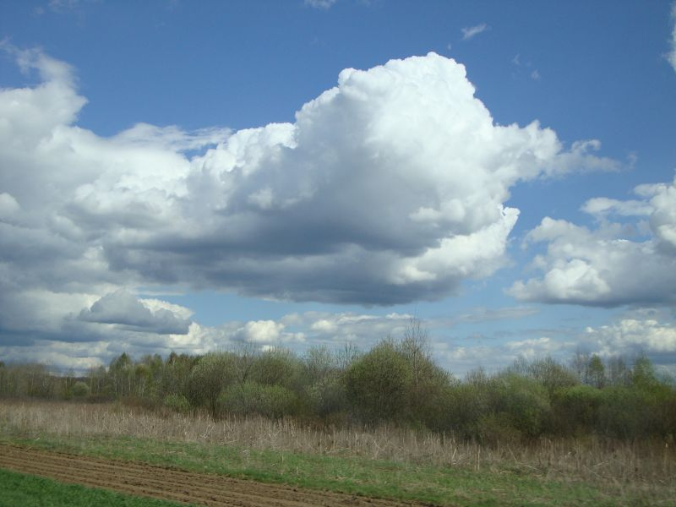

Slide 3
U svakoj stvari u prirodi ima nešto veličanstveno.
Aristotel

Slide 4
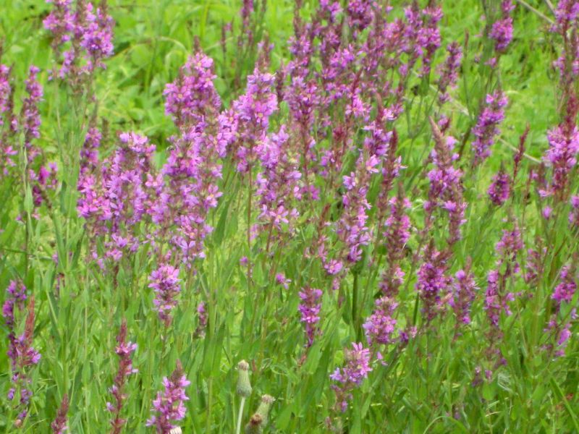

Slide 5
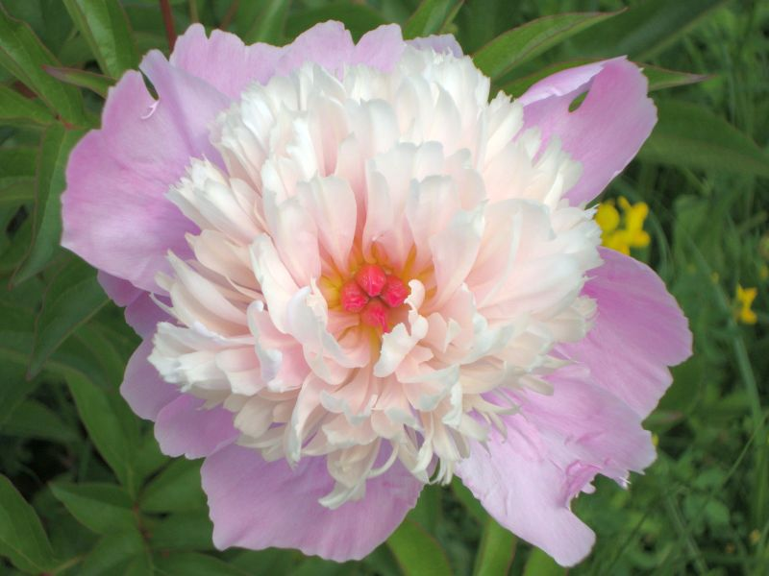

Slide 6
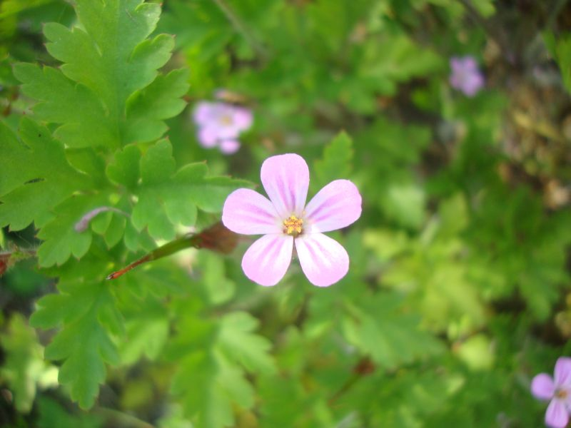

Slide 7
Pogledaj duboko u prirodu i onda ćeš sve bolje razumjeti.
Albert Einstein

Slide 8
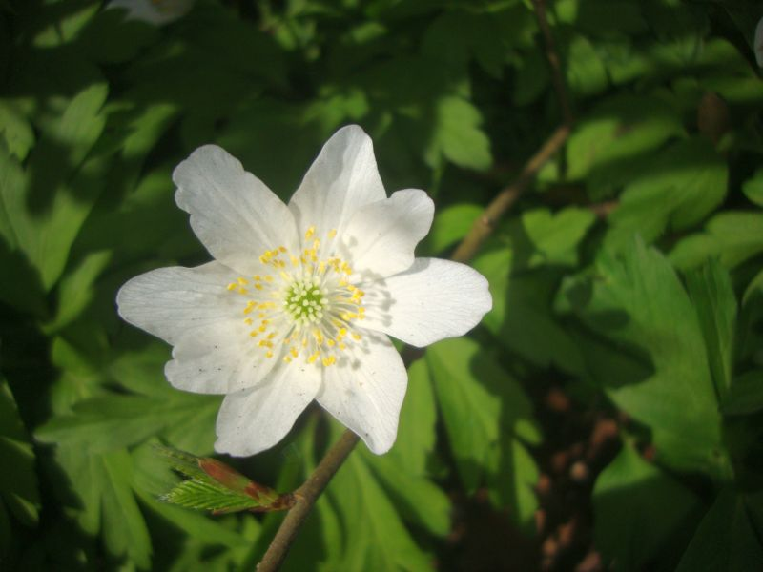

Slide 9
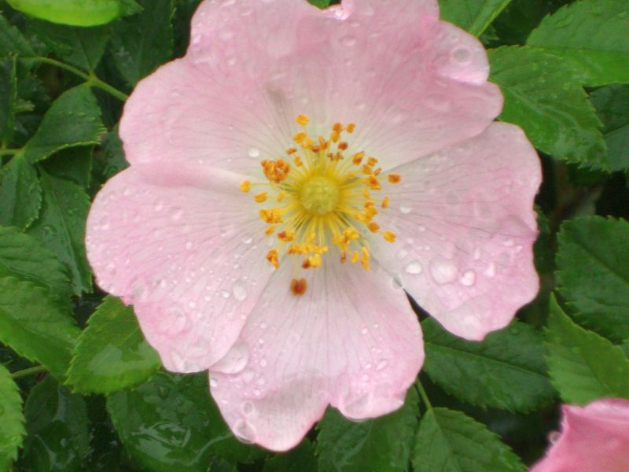

Slide 10
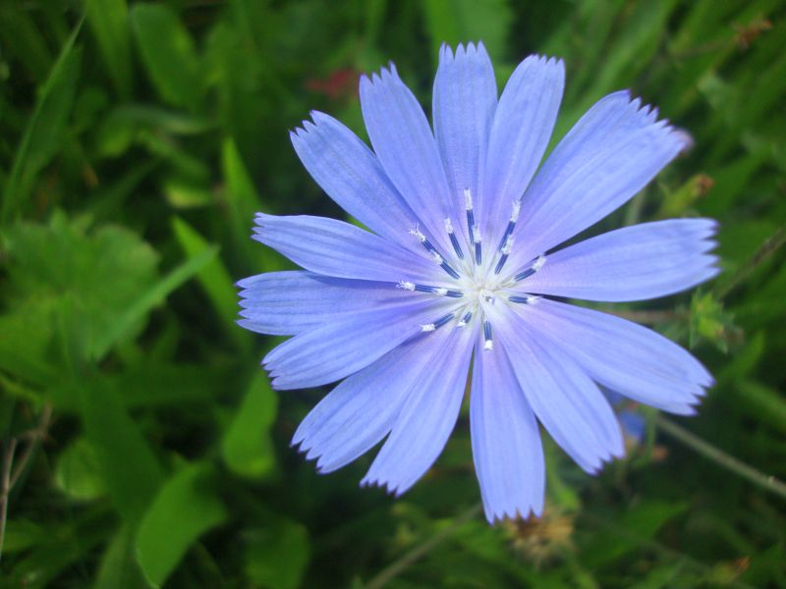

Slide 11
Sreća – to je biti s prirodom, gledati je
i s njom govoriti.
L. N. Tolstoj

Slide 12
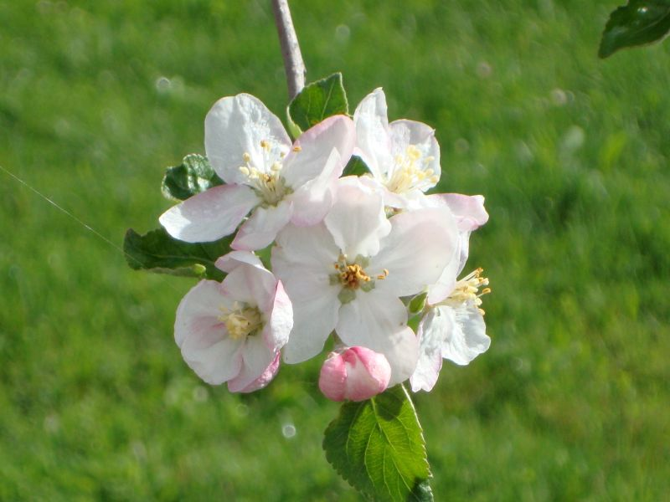

Slide 13
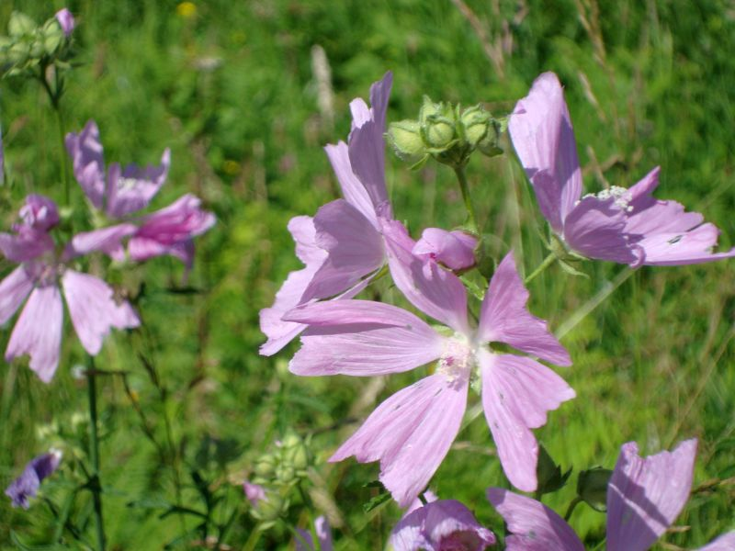

Slide 14
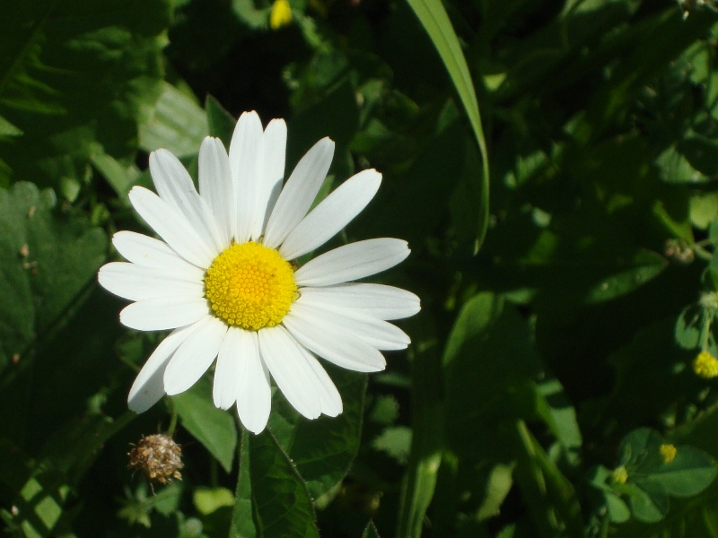

Slide 15
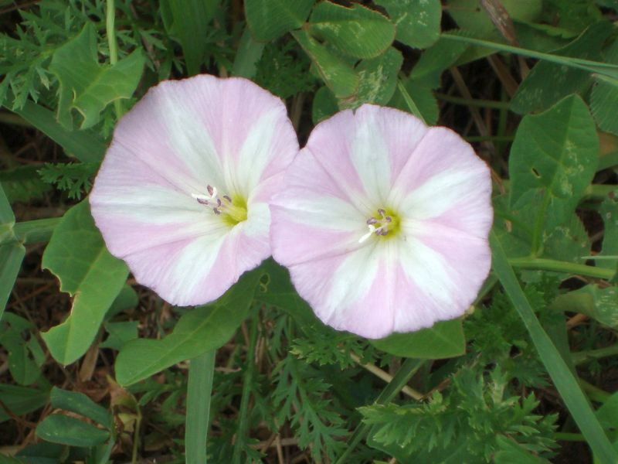

Slide 16
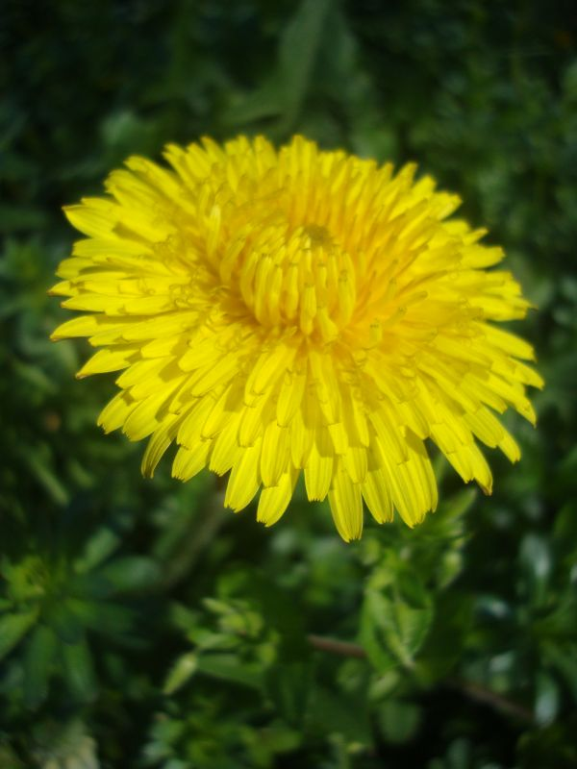
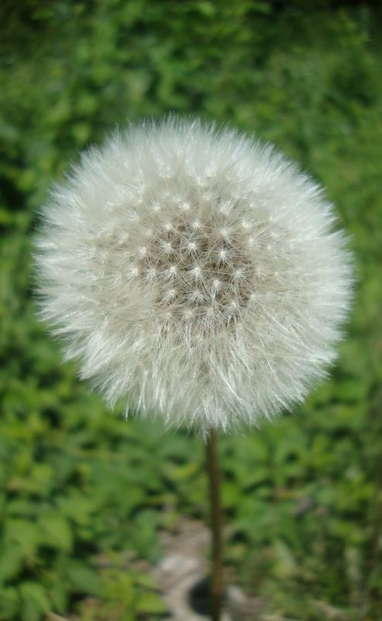

Slide 17
Priroda je jedina knjiga koja na svim stranicama nudi puno sadržaja.
J. W. Goethe

Slide 18
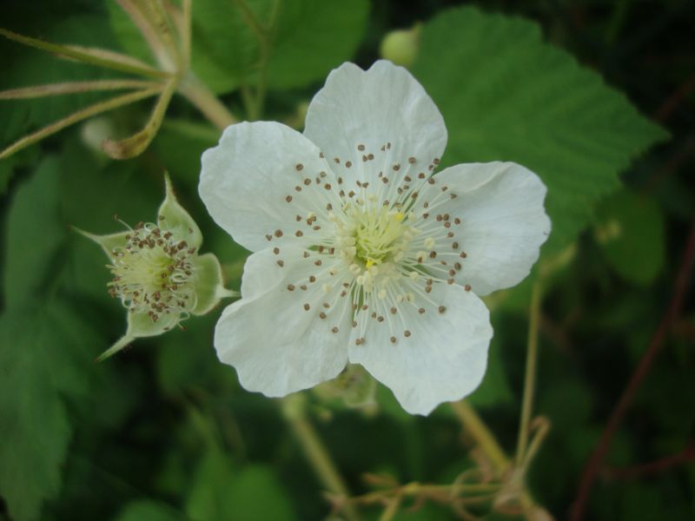

Slide 19
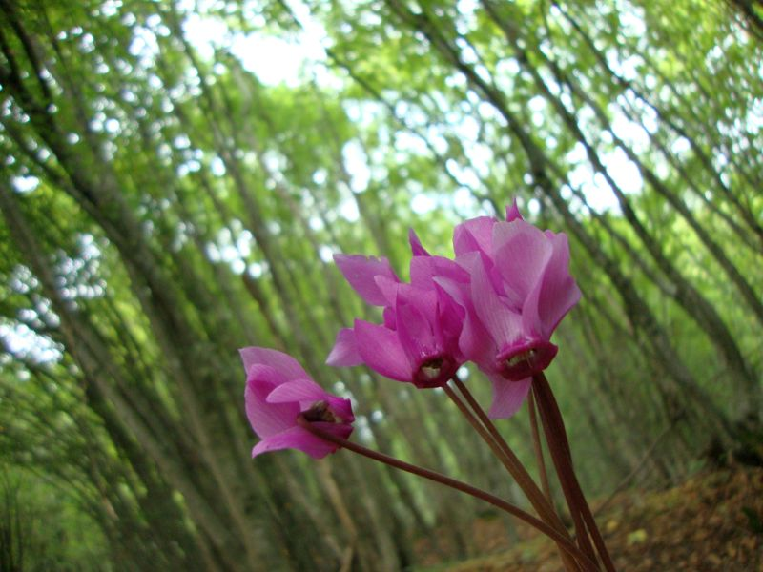

Slide 20
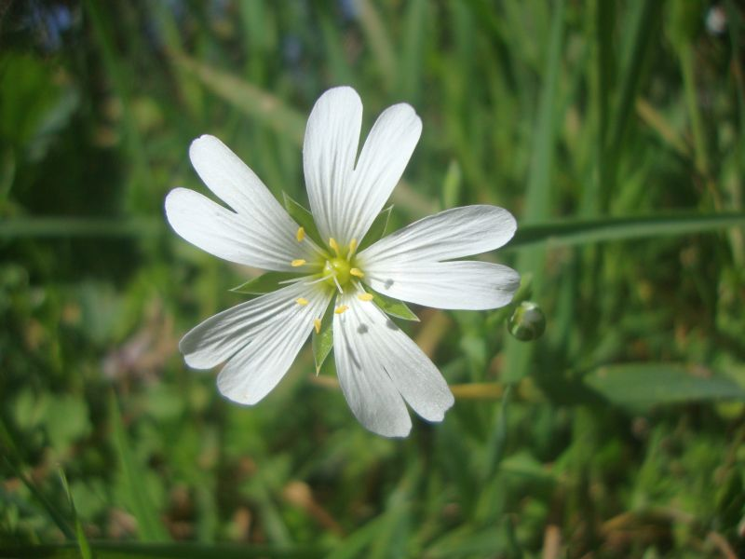

Slide 21
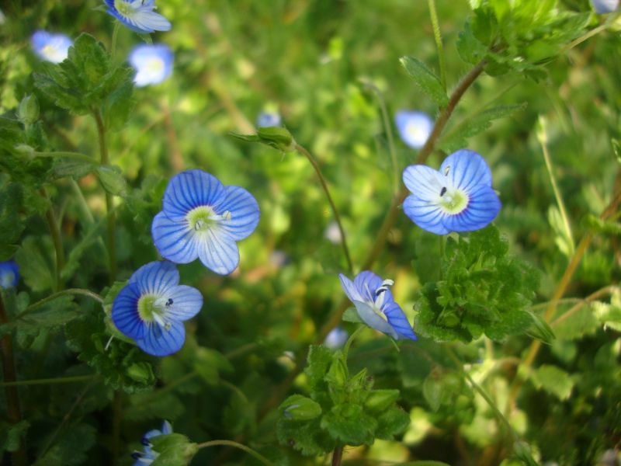

Slide 22
Lijepa je modrina nebeska poput modre poljane na kojoj cvate zlatno cvijeće.
Marija Jurić Zagorka

Slide 23
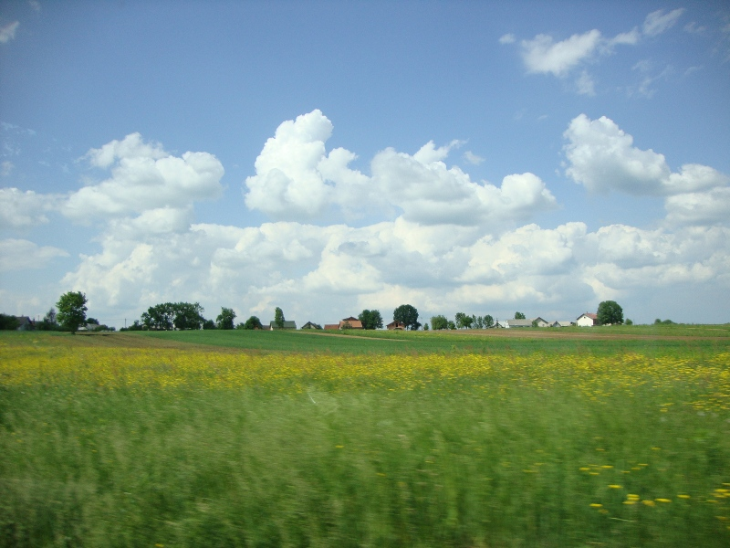

Slide 24
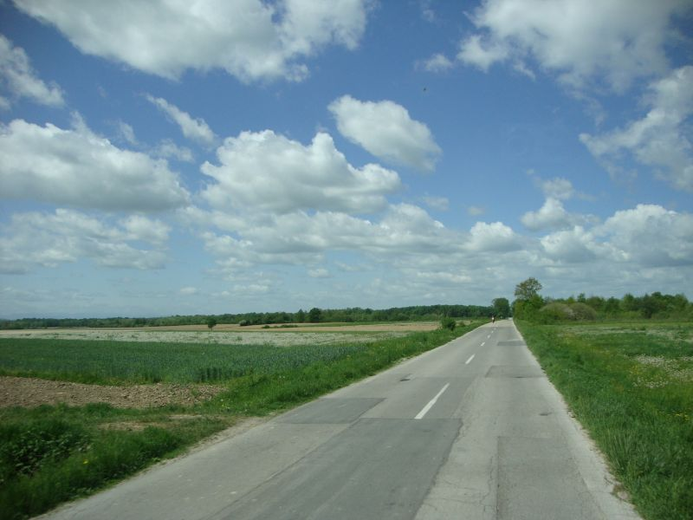

Slide 25
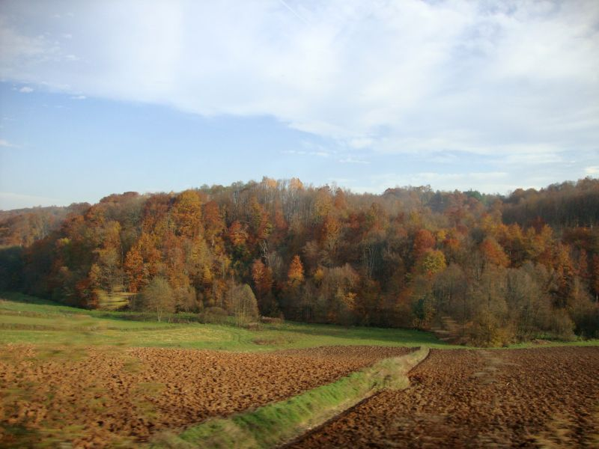

Slide 26
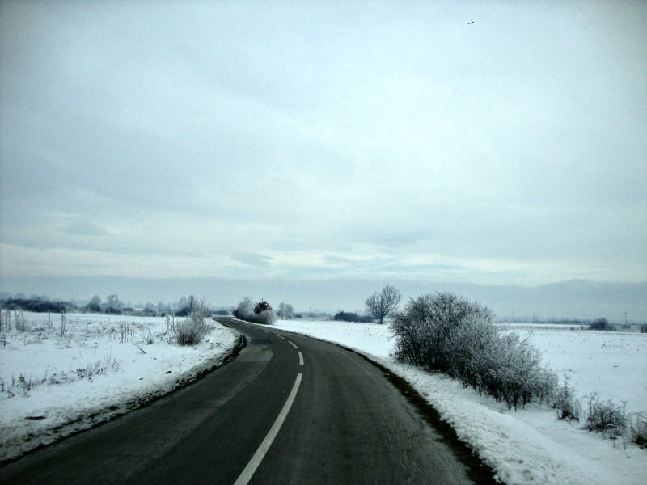

Slide 27
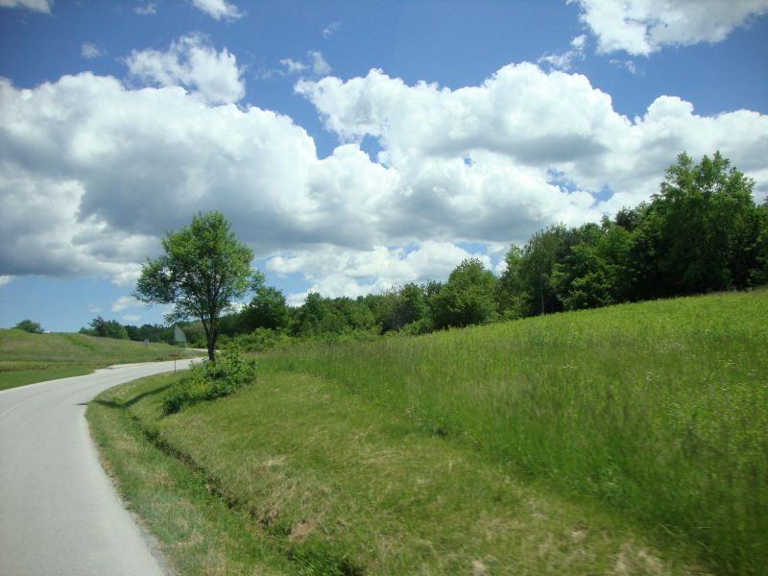

Slide 28
Putovanja! Putovanja! Najljepši ste oblik zaborava...
Slavko Mihalić

Slide 29
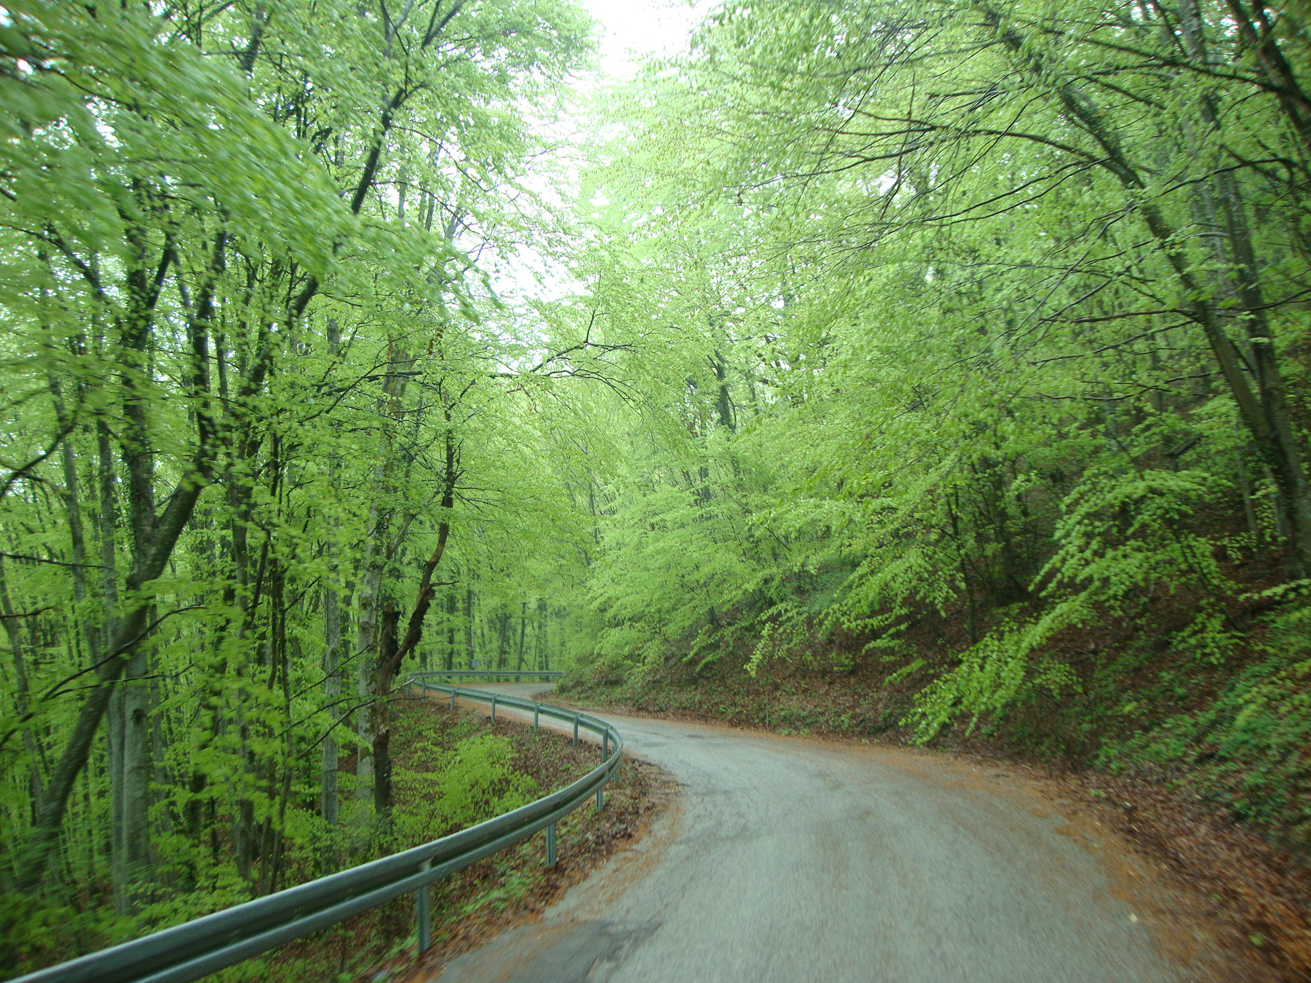

Slide 30
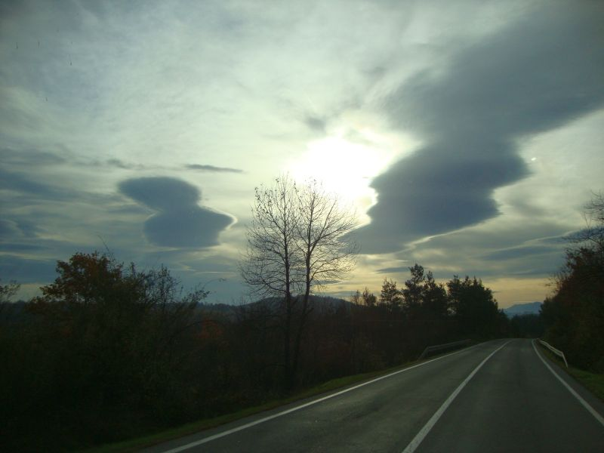

Slide 31
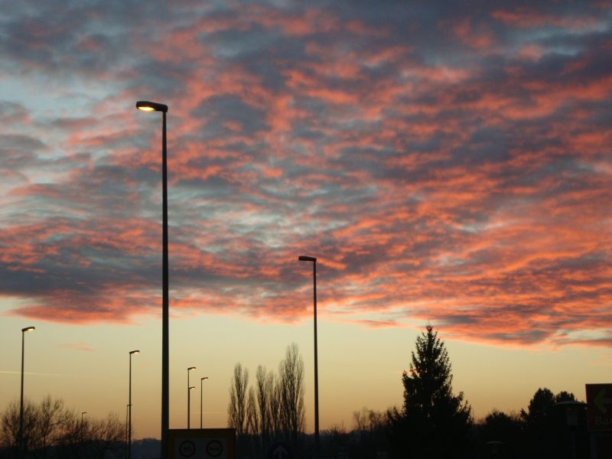

Slide 32
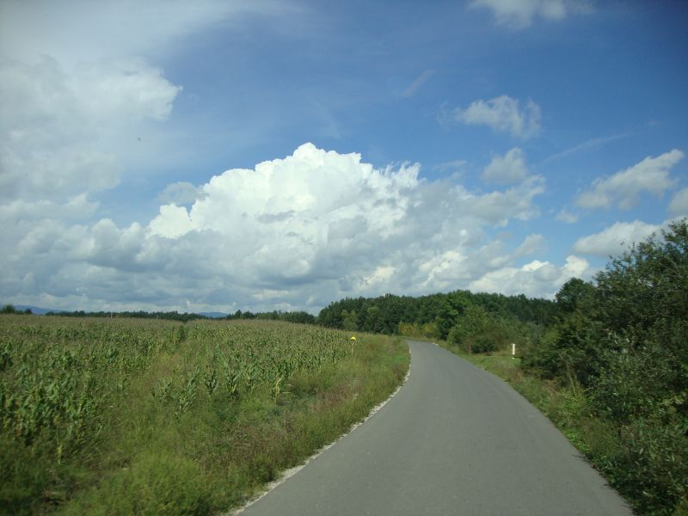

Slide 33
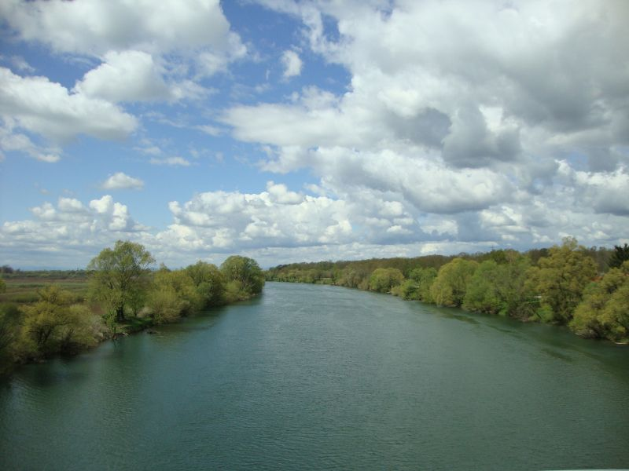

Slide 34
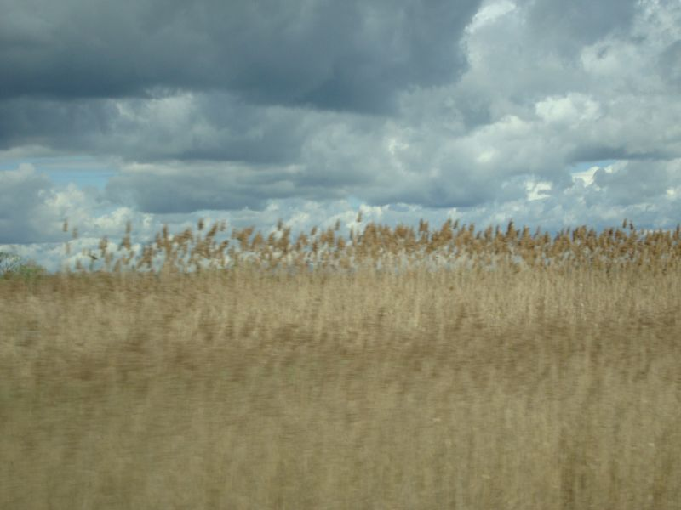

Slide 35
Svijet je poput knjige. Oni koji ne putuju, pročitali su samo
jednu stranicu.
Aurelije Augustin

Slide 36
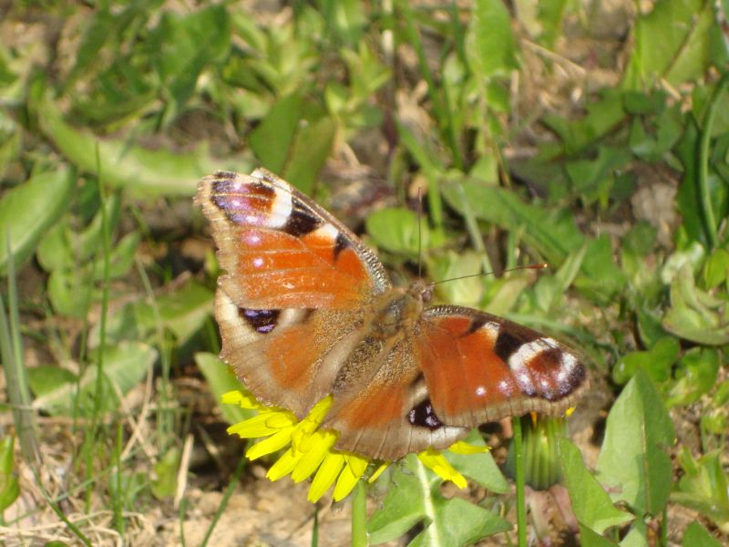

Slide 37
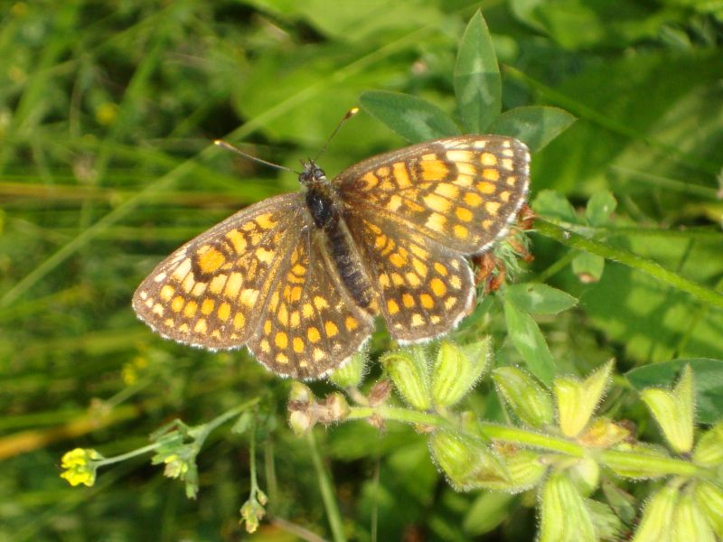

Slide 38
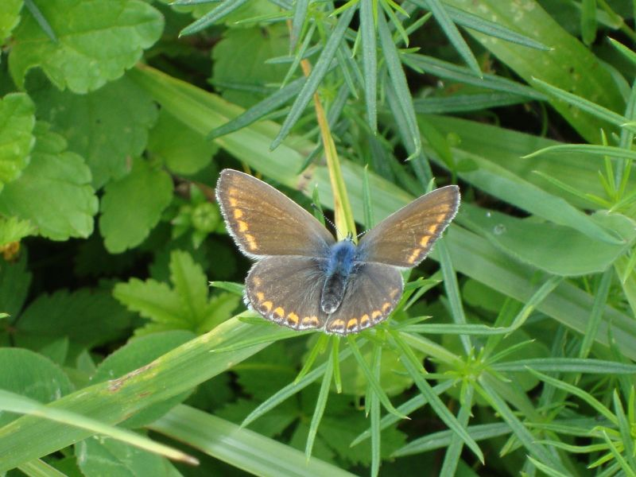

Slide 39
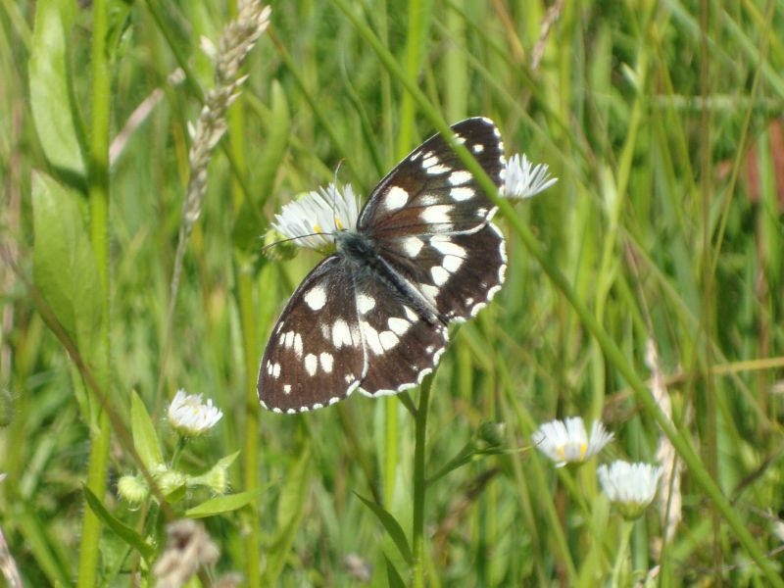

Slide 40
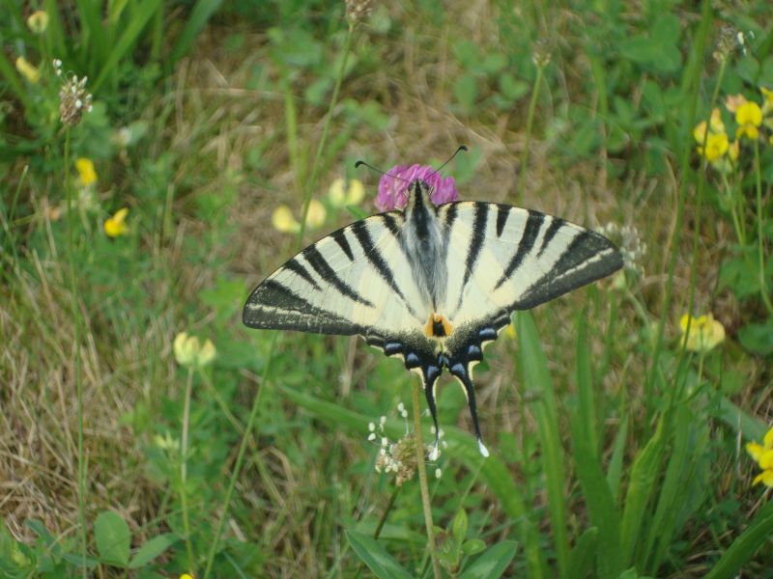

Slide 41
Priroda je
u najmanjim stvarima najveličanstvenija.
Latinska poslovica

Slide 42
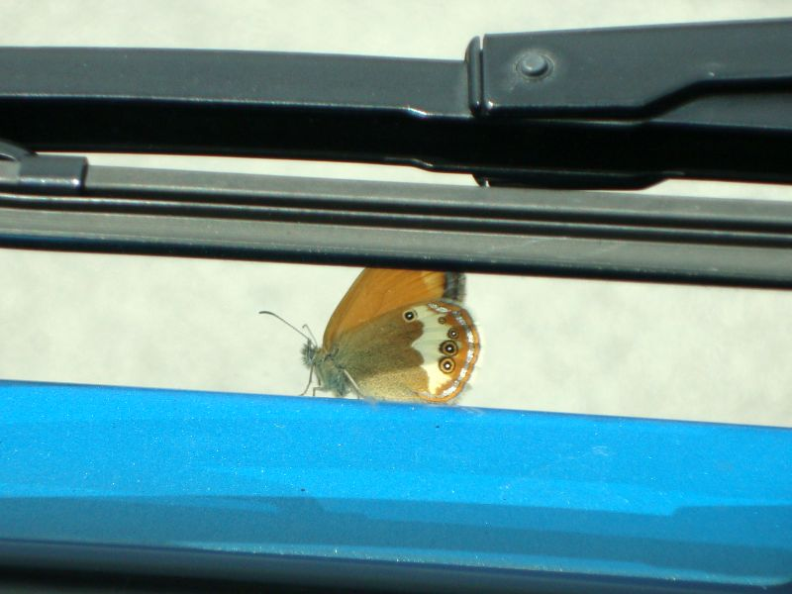

Slide 43
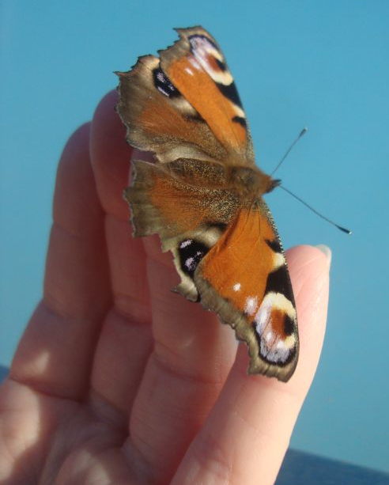

Slide 44
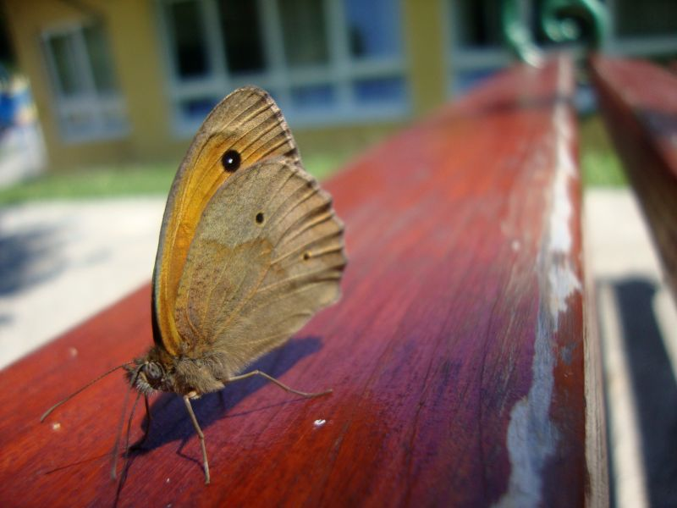
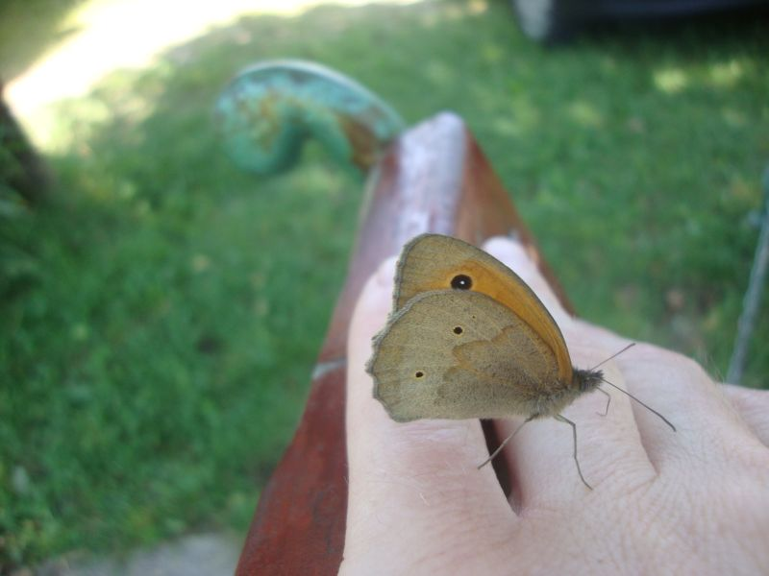

Slide 45
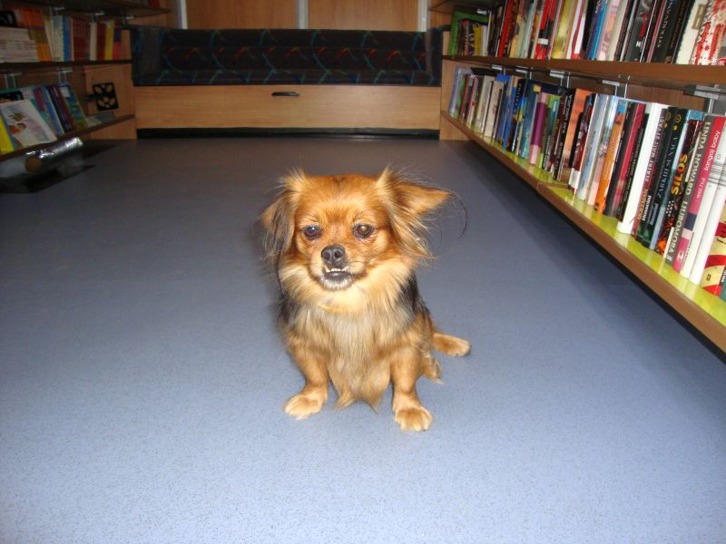

Slide 46
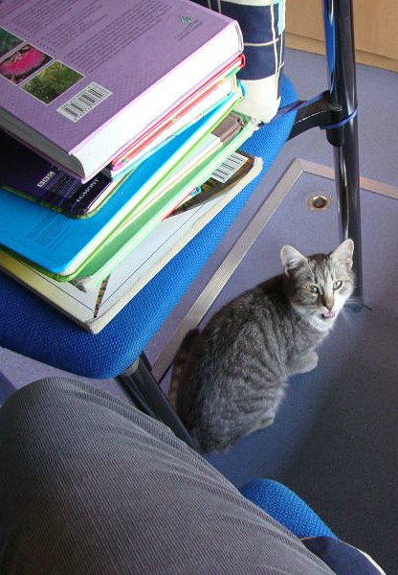
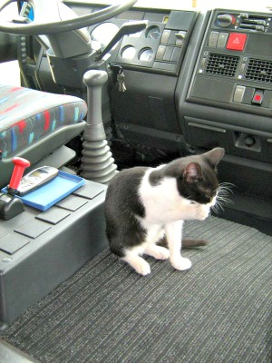

Slide 47
Priroda i knjige pripadaju onim očima koje ih vide.
Ralph Waldo Emerson

Slide 48
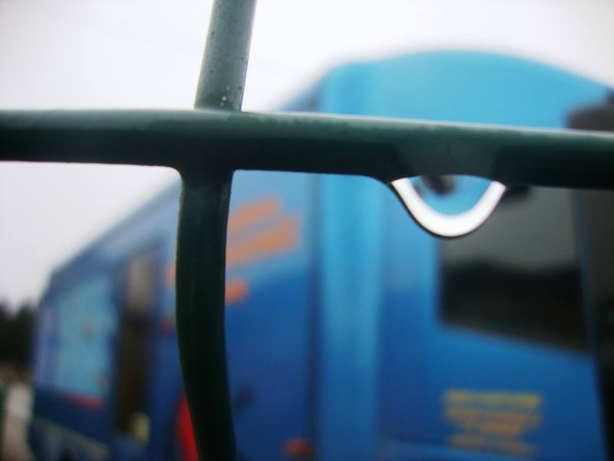

Slide 49
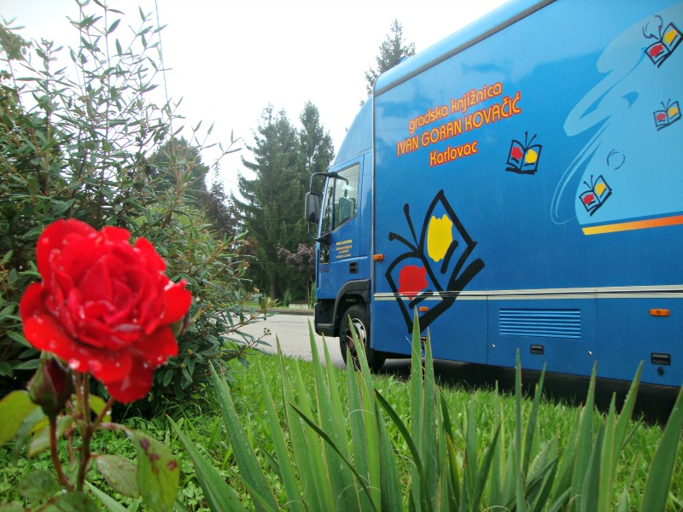

Slide 50
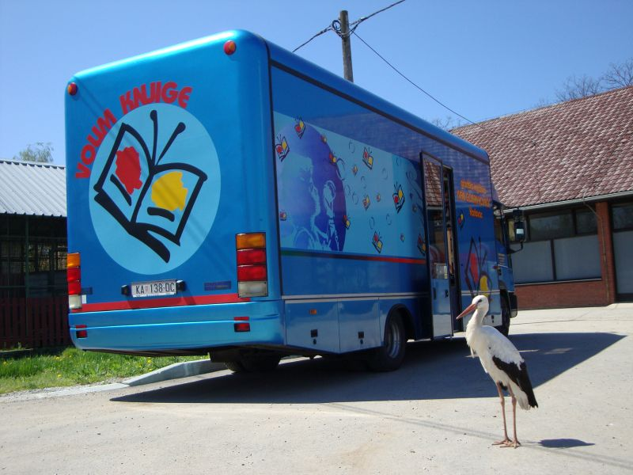

Slide 51
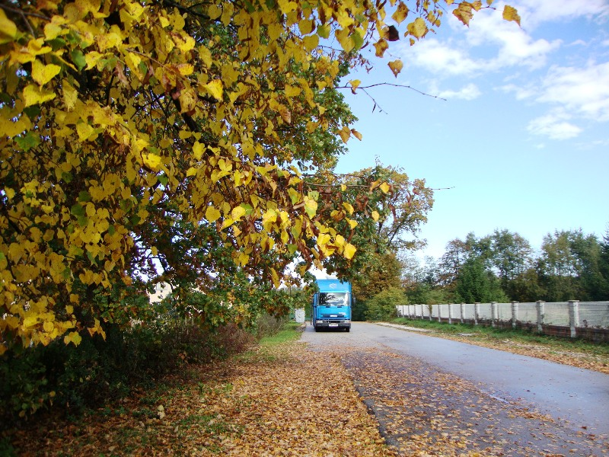

Slide 52
Ako želiš druga upoznati, treba
s njime putovati.
Bosanska poslovica

Slide 53
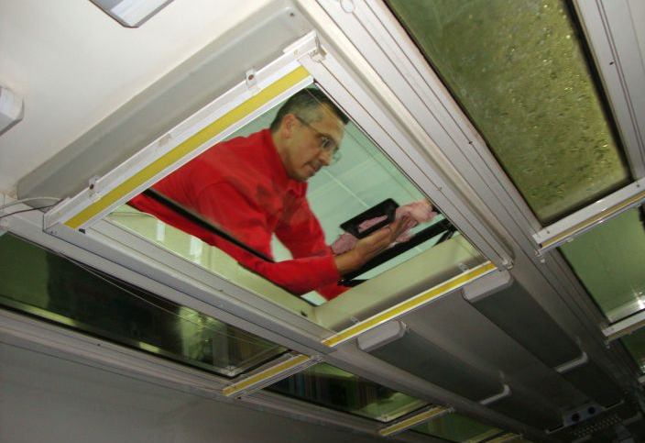

Slide 54
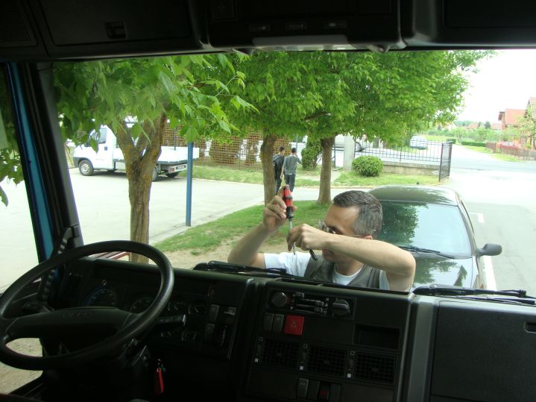

Slide 55
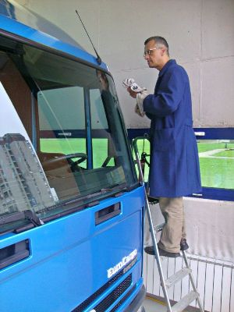
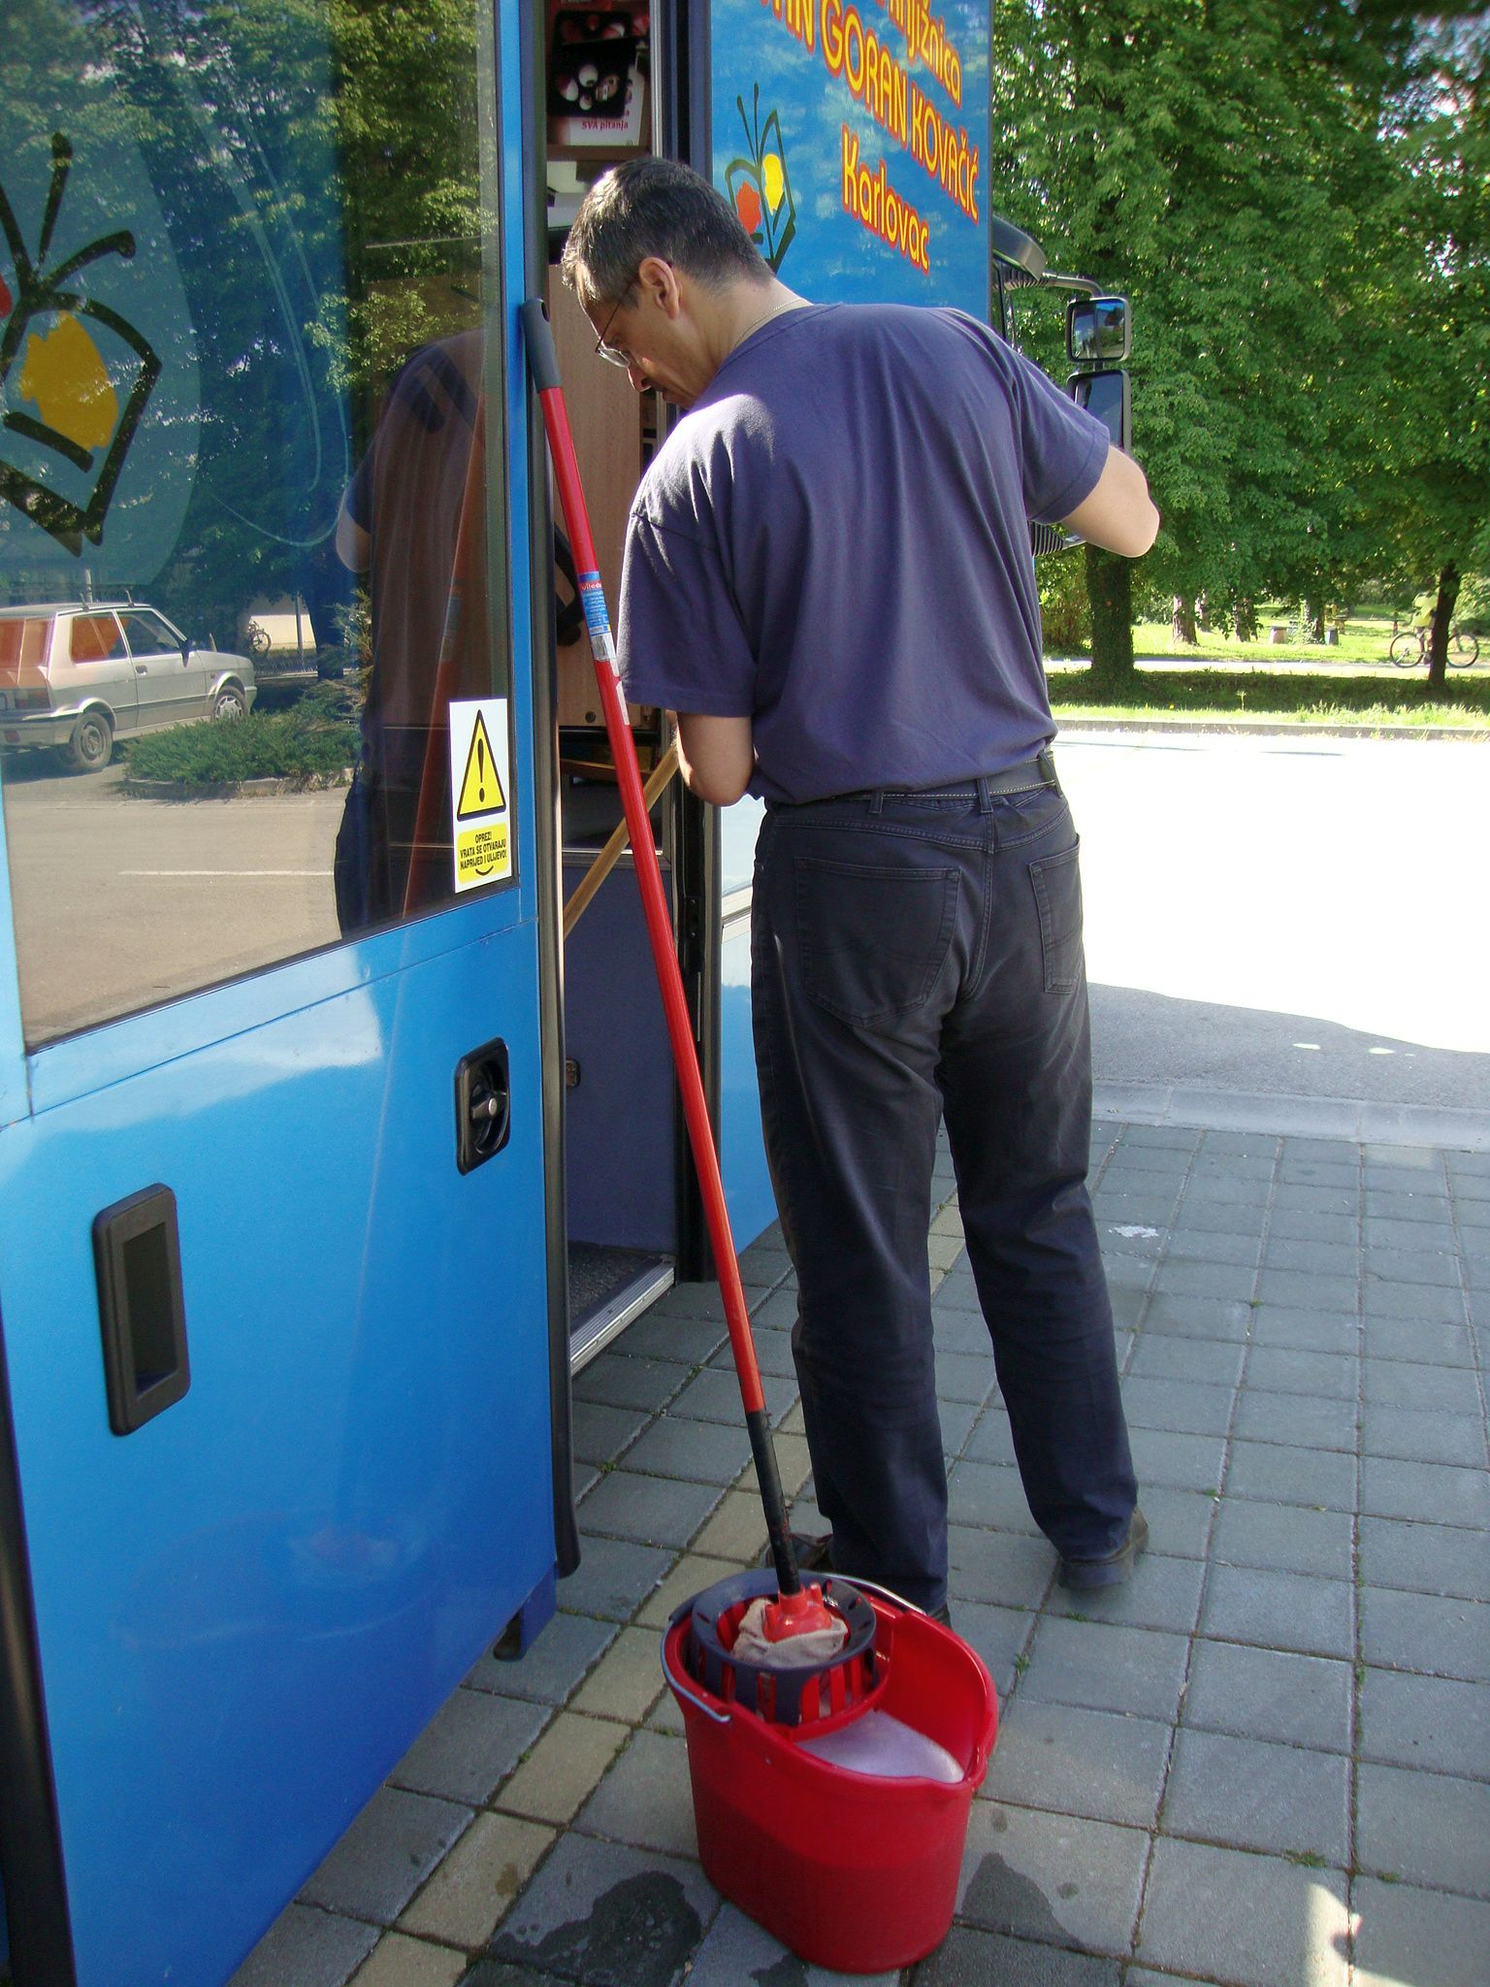

Slide 56
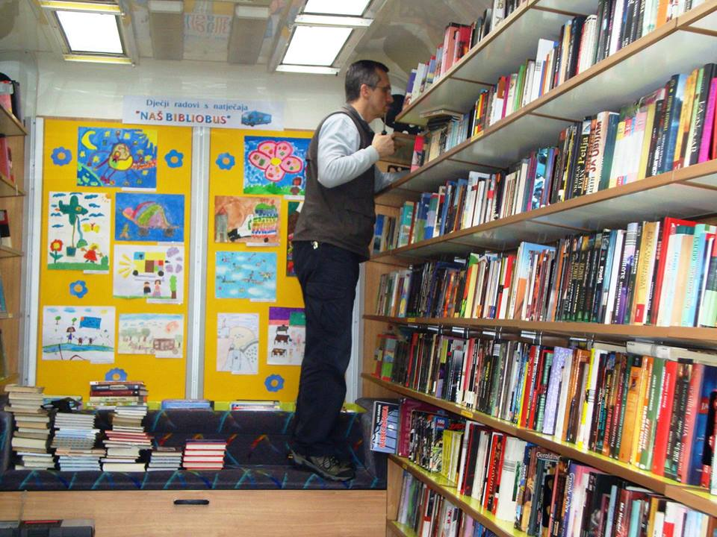

Slide 57
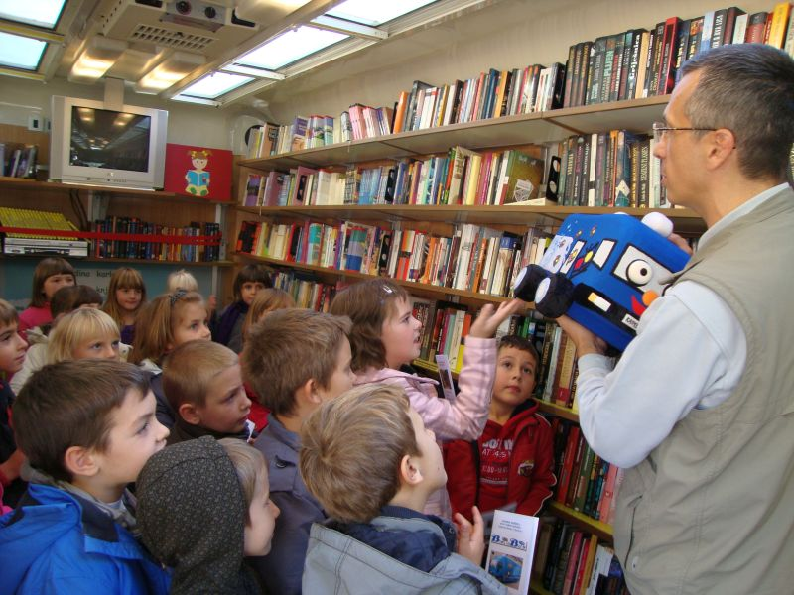

Slide 59
Cesta je nešto beskrajno dugačko, nešto čemu se ne vidi kraja, nalik na ljudski život, nalik na ljudske snove.
F. M. Dostojevski

